Slide 1
Seminární newsfeed
Jaro 2025

Slide 2

Flash talks
Nesoutěžní – 4. ročník – od 12. 3.
  Krátký formát tzv. Flash talks, 3MT (o soutěži odkaz, osobní zkušenost tady, 11 tipů tady)
  Pohovory, posterové sekce
12. 3. Orlovská, Sošková, Poláchová
19. 3. Buksová, Křivská, Pavlínková
2. 4. Dokoupil, Doležal, Kóňa, Slovenská
9. 4. Kašová, Korablev, Oslacký
16. 4. Bodinková, Jelínek, Polášková, Šestáková

Slide 3



Soutěžní prezentace 3. ročník - BP
23. 4. - Dzurechová, Fojtíková, Frindtová, Hoferková, Hovanová
30. 4. - Kovács, Kubala, Leksová, Pupíková, Romanová
7. 5. – Rusnáková, Skalická, Škvorová, Tomčalová, Trojek
Celková znalost tématu - fakta, vědecká úroveň, termíny, ...
Schopnost vysvětlit problém - srozumitelnost, kontext, proč je téma důležité/nové, …
Grafika - rozložení a množství textu/obrázků/schémat, fonty, velikosti, kontrasty, celkový layout, ...
Vystupování - hlasitost, plynulost, kontakt s publikem, entuziasmus, dodržení času, ...
Diskuze - pohotovost, odbornost, schopnost vymyslet, …
+ Silné, slabé stránky (slovně)
10+5 min

Slide 4



Slide 5
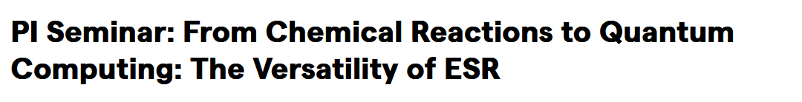
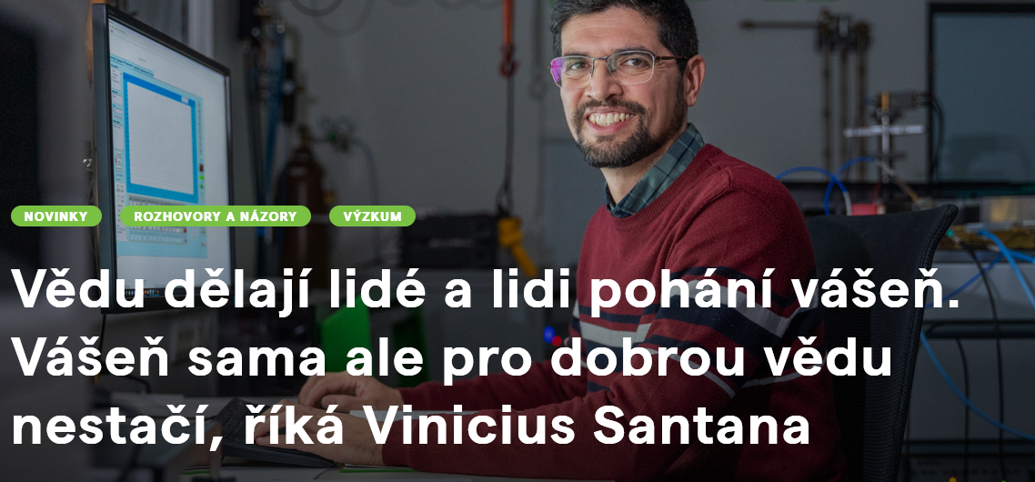
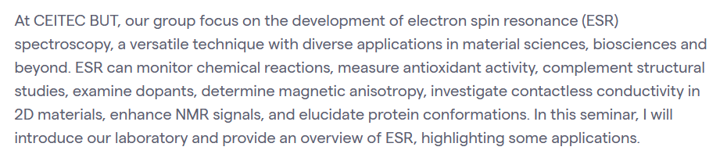
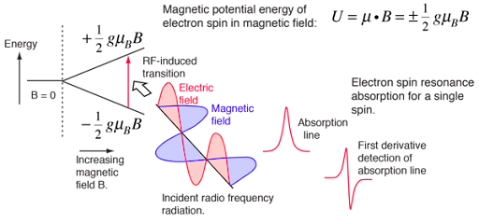
Pátek
7. 3. , 13:00
Článek s Viniciem Tadeu Santanou

Slide 6


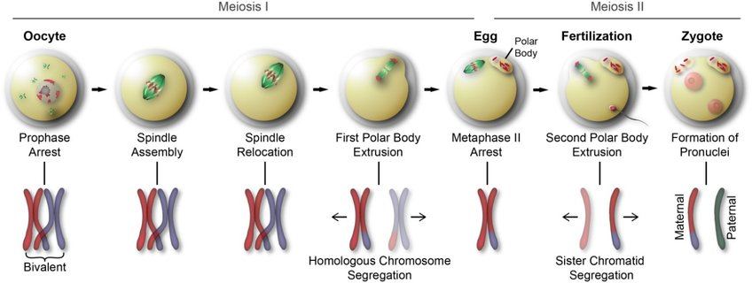
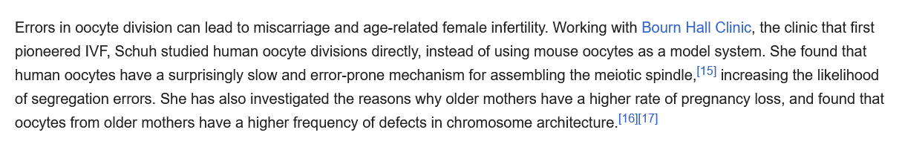
13. 3., 17:00
Mendlovo nám.

Slide 7

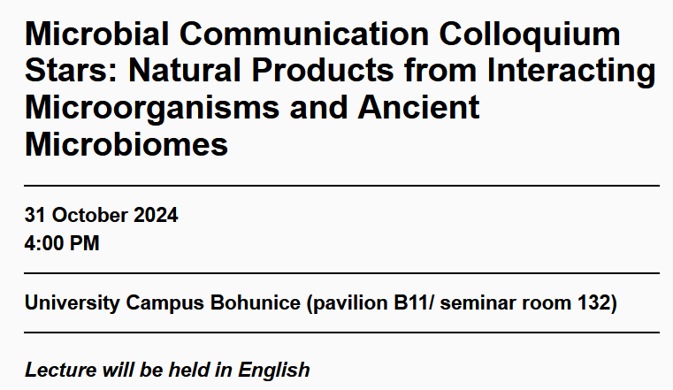
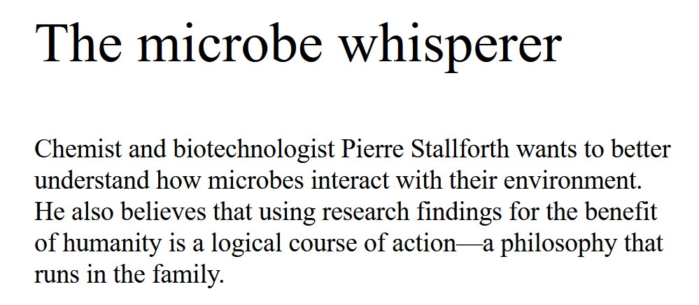
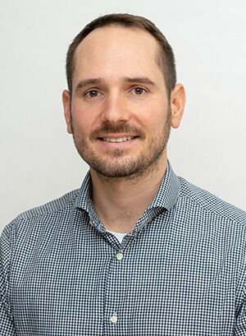

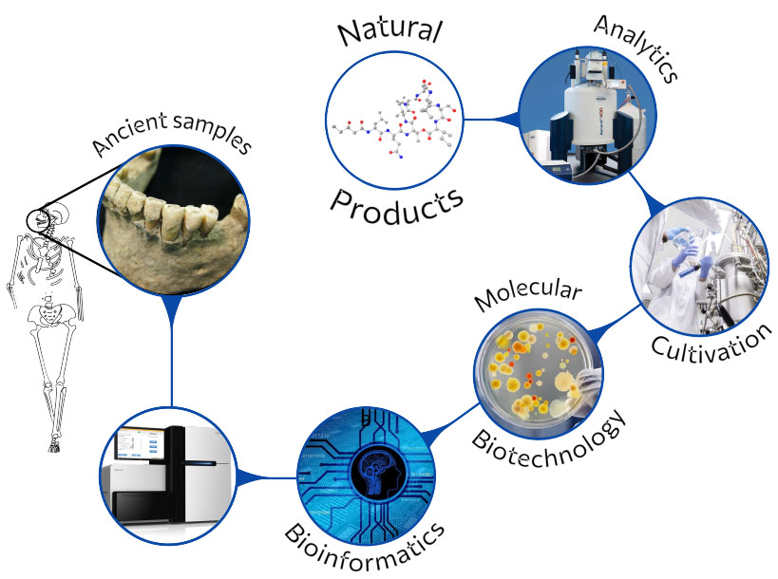

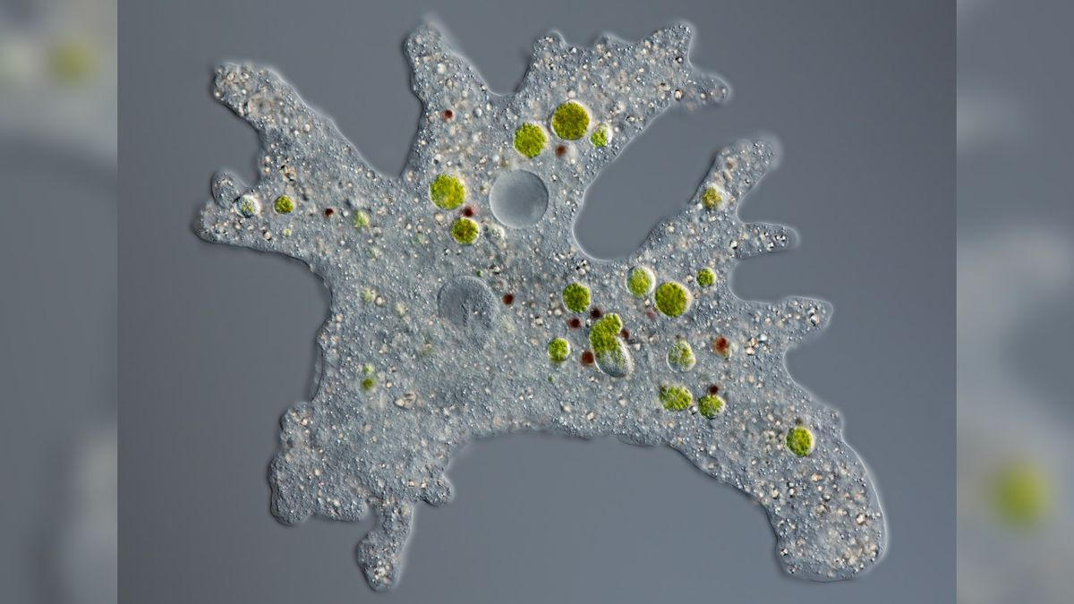

Čtvrtky
16:00 B11/132
17:00 Mendlovo nám.
Výzkum

Slide 8

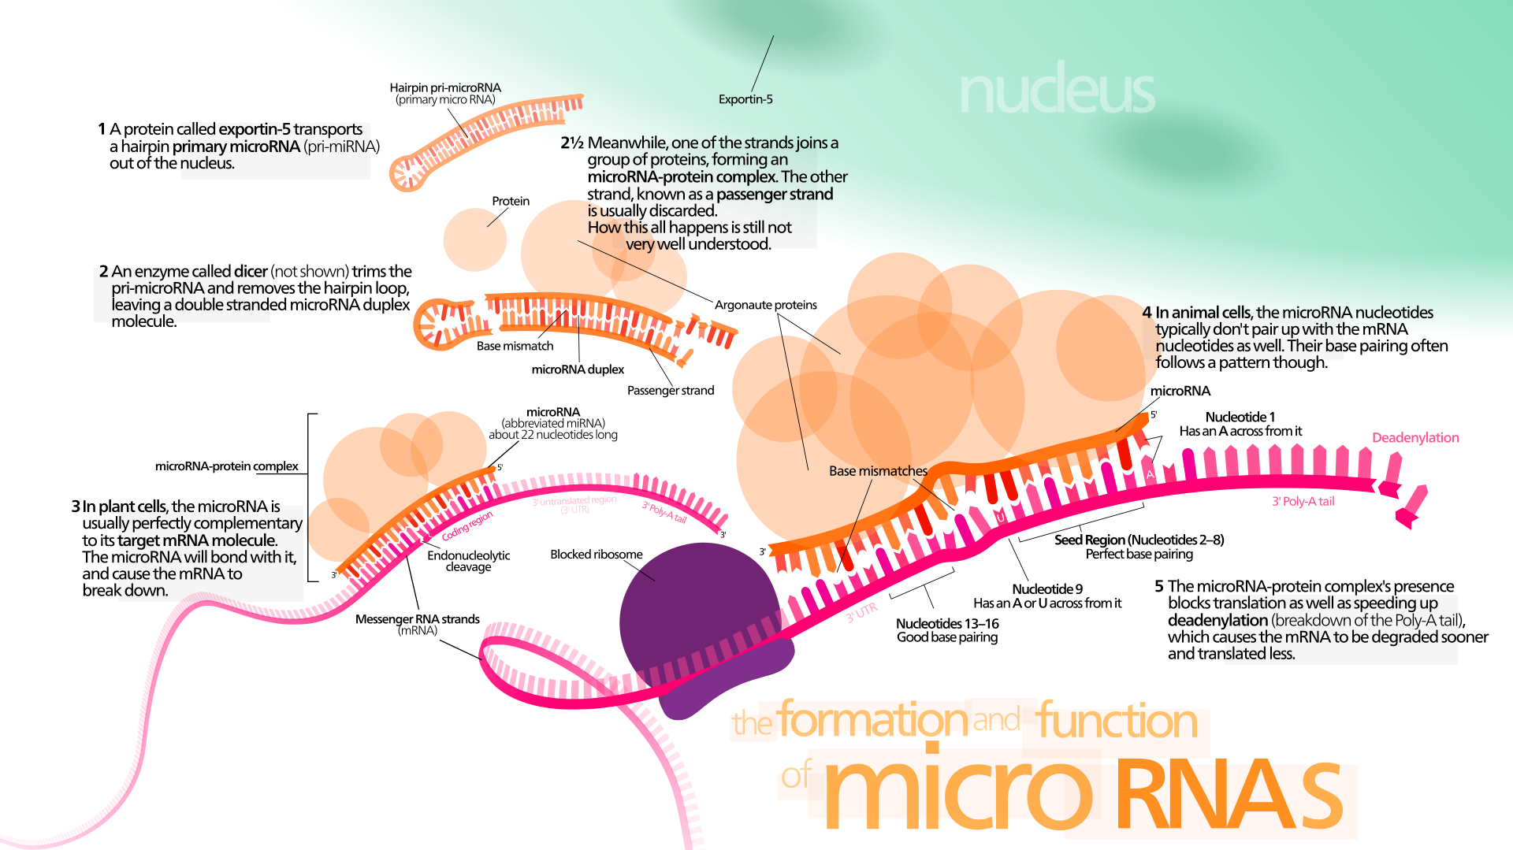
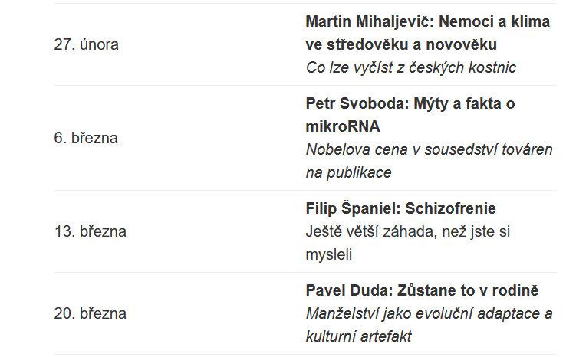
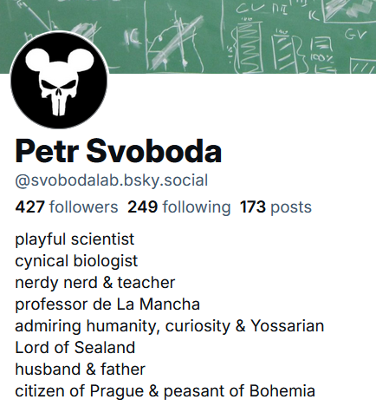
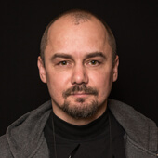
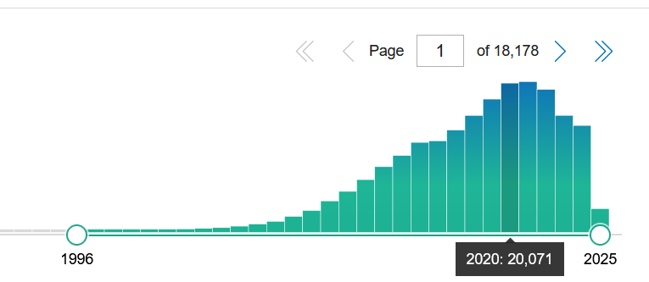
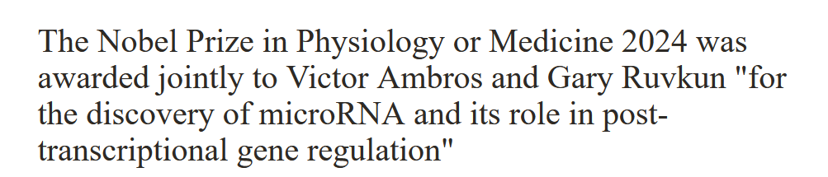
Stránky se záznamy
Živé přenosy na FB

Slide 9
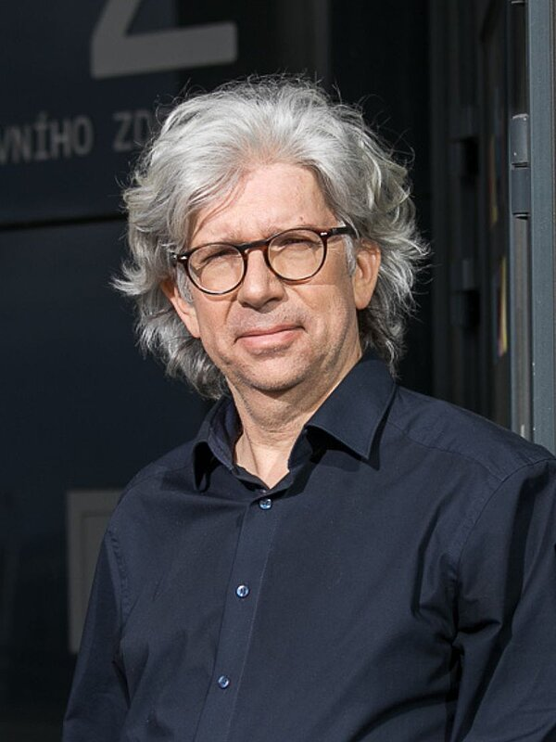


Stránky se záznamy
Živé přenosy na FB
Odkaz na článek, Kde se bere naše „já“

Slide 10


Slide 11
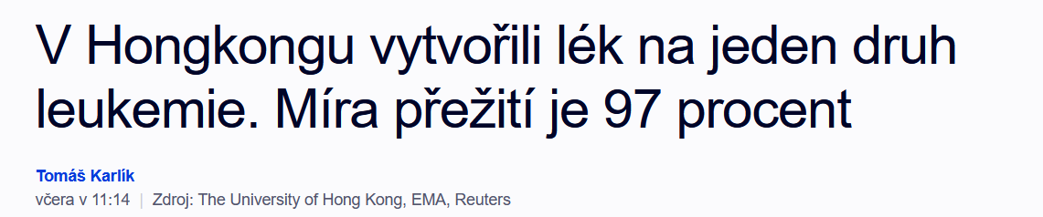
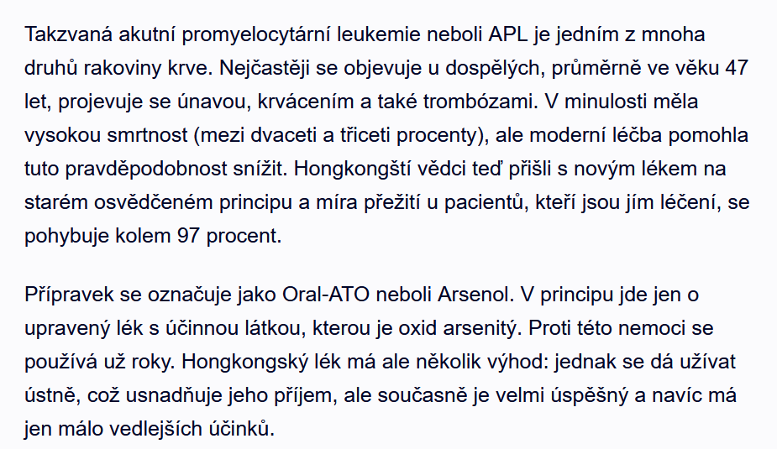
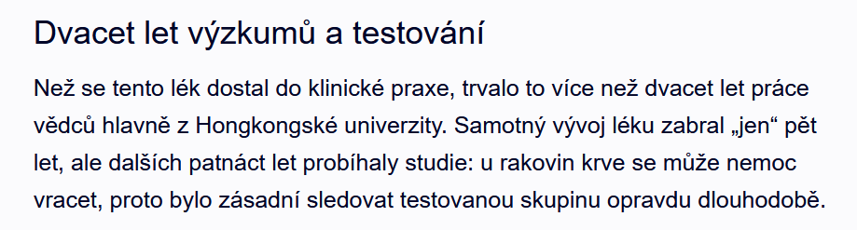

Slide 12

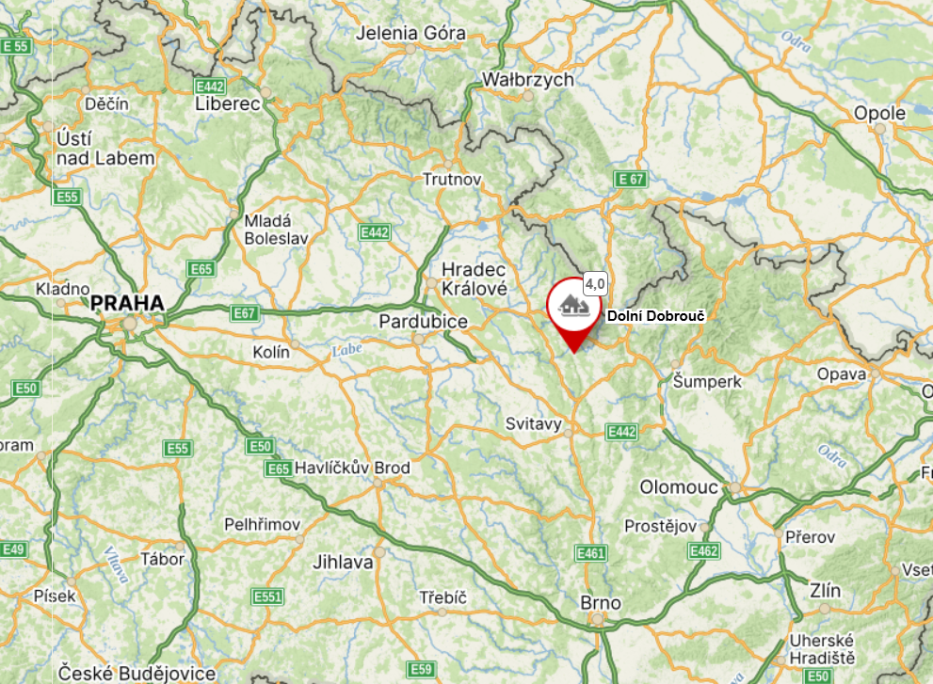
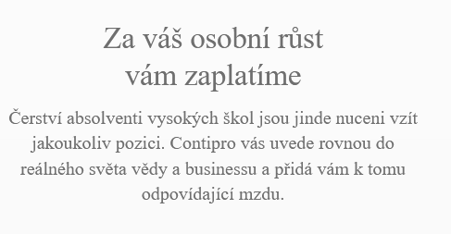
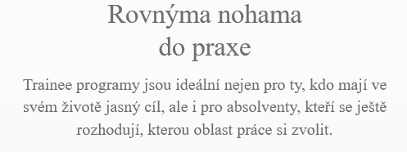


Slide 13
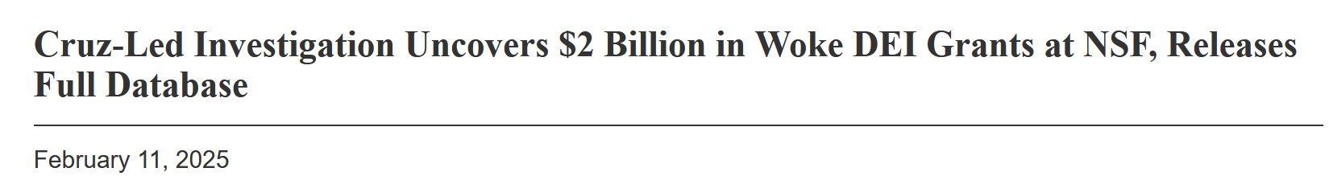
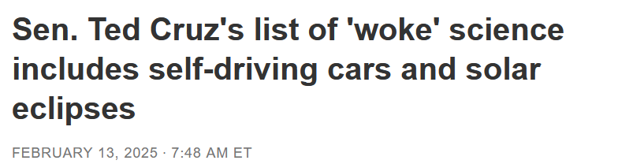
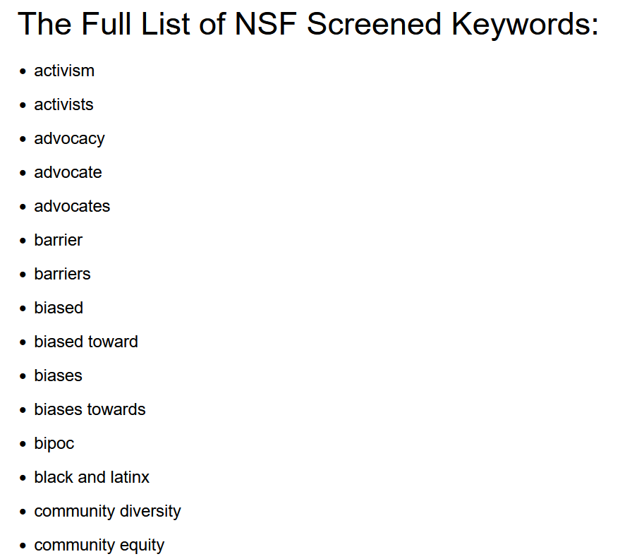
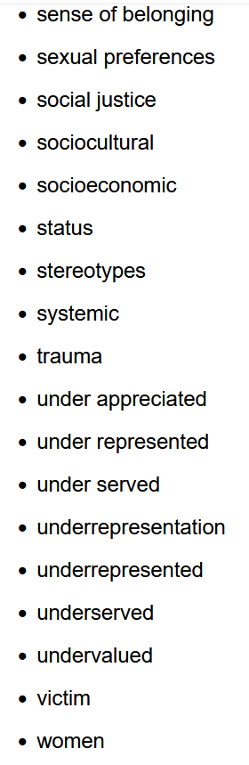
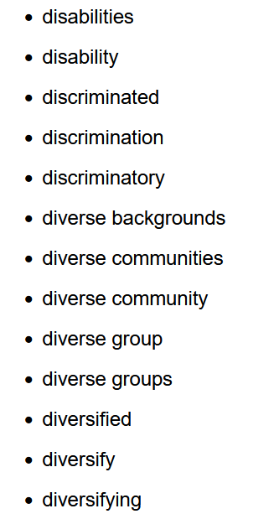
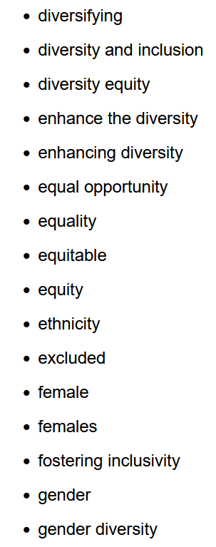

Slide 14

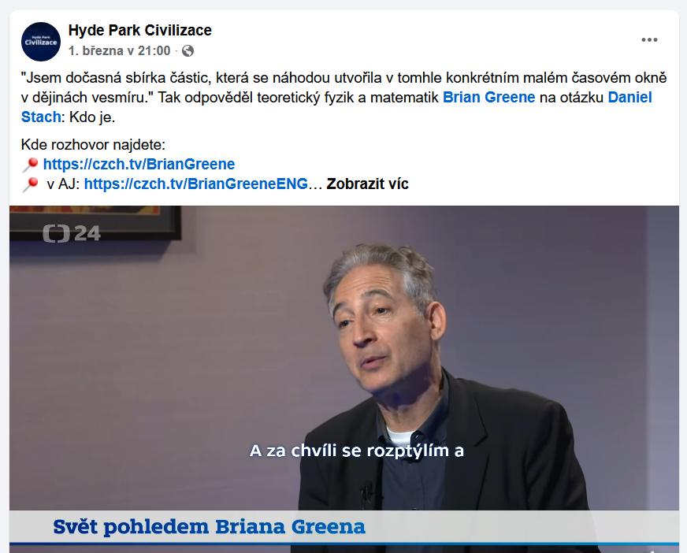
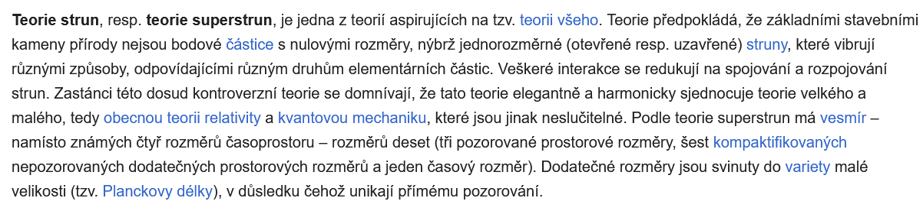

Soboty, 20:05 ČT 24

Slide 15





https://www.tydenmozku.cz/

Slide 16
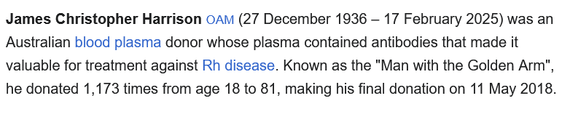

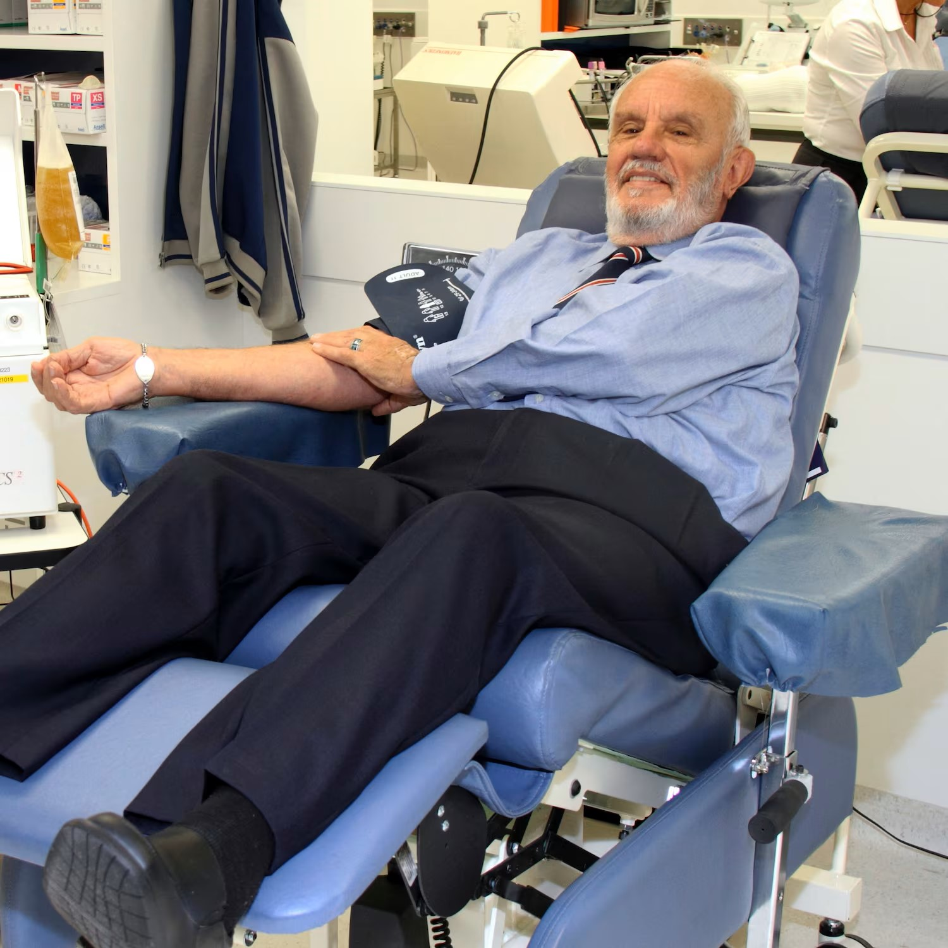
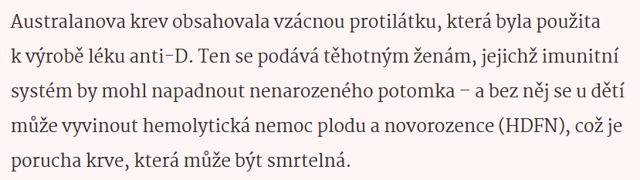
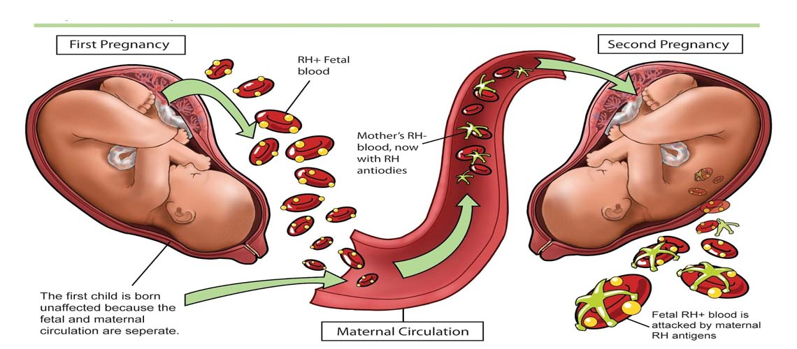

Slide 17

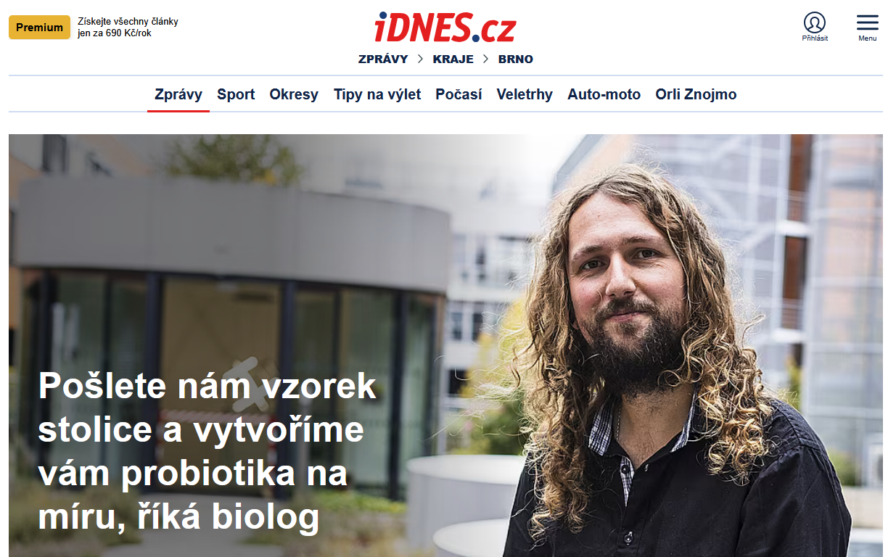

Nabídka brigády – úklid ☺
1x týdně cca 3h
Velmi flexibilní – naléváte gely? Máte okno mezi přednáškami?
INBIT - Areál kampusu, 2 budovy od OFIŽ
5 místností:1x minisklad, 1x kancelář a 3x laboratoř
150 kč/h formou DPP
Radek Netušil, tel. 778 787 144, radek.netusil@medipharmavision.cz,
Firma mediPharmaVision

Slide 18

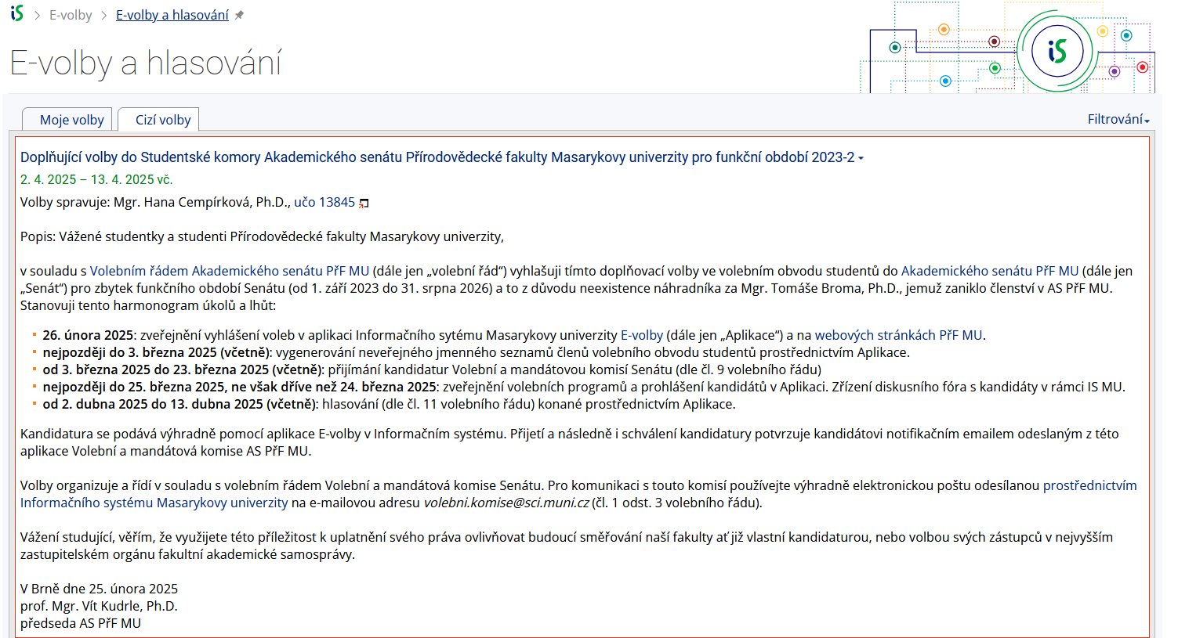

Slide 19
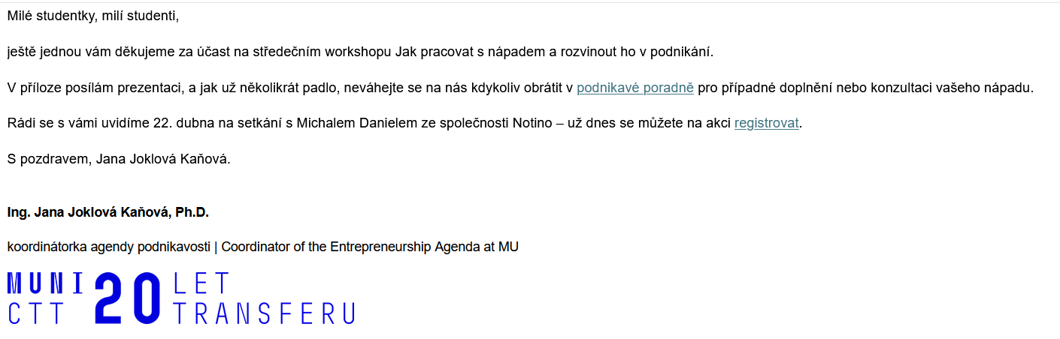


Slide 20
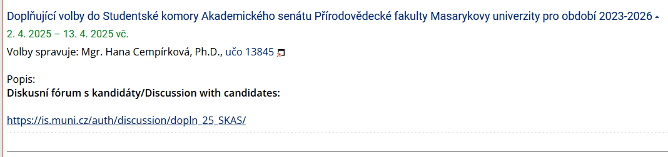
DISKUTUJ
HLASUJ do 13. 4.

Slide 21


Slide 22


Slide 23
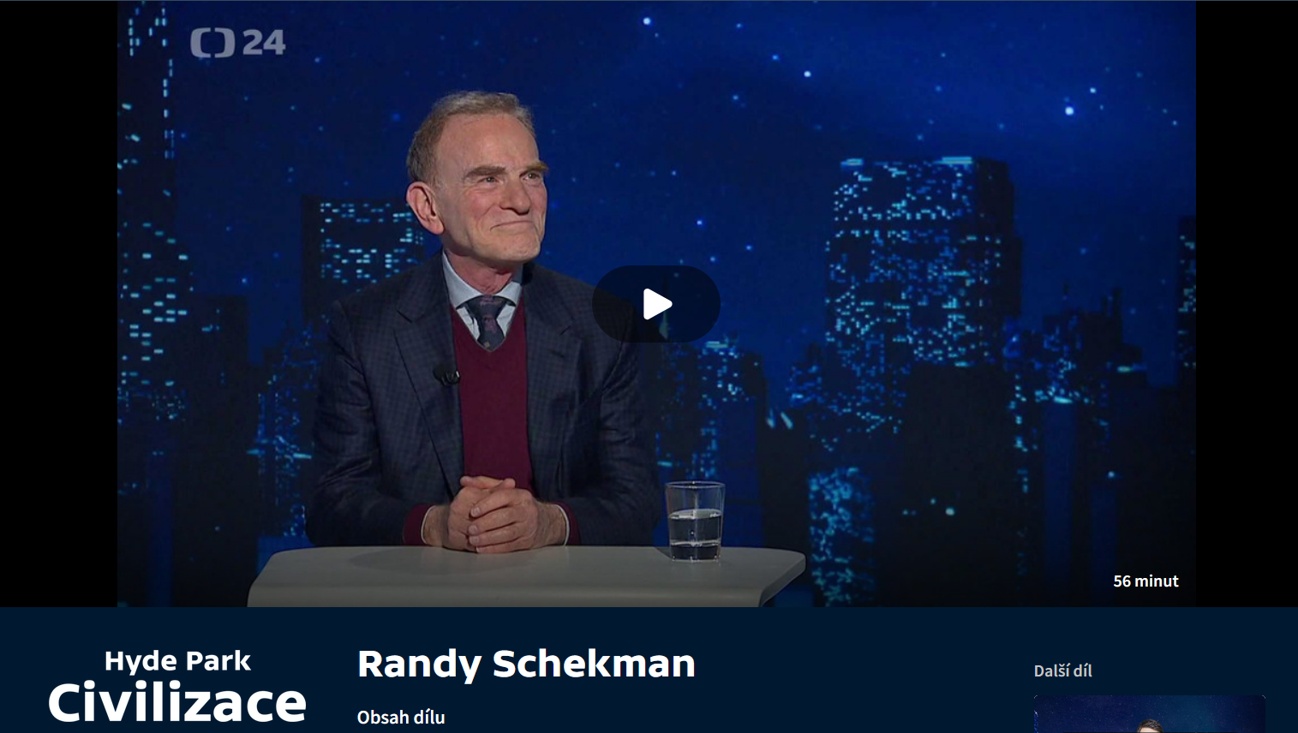
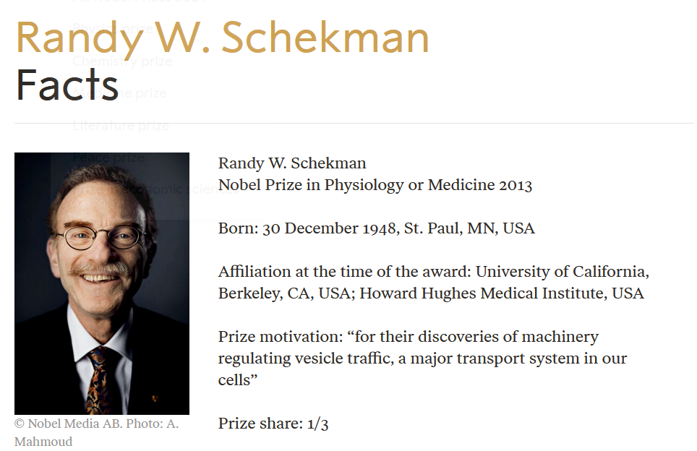
Soboty, 20:05 ČT 24

Slide 24

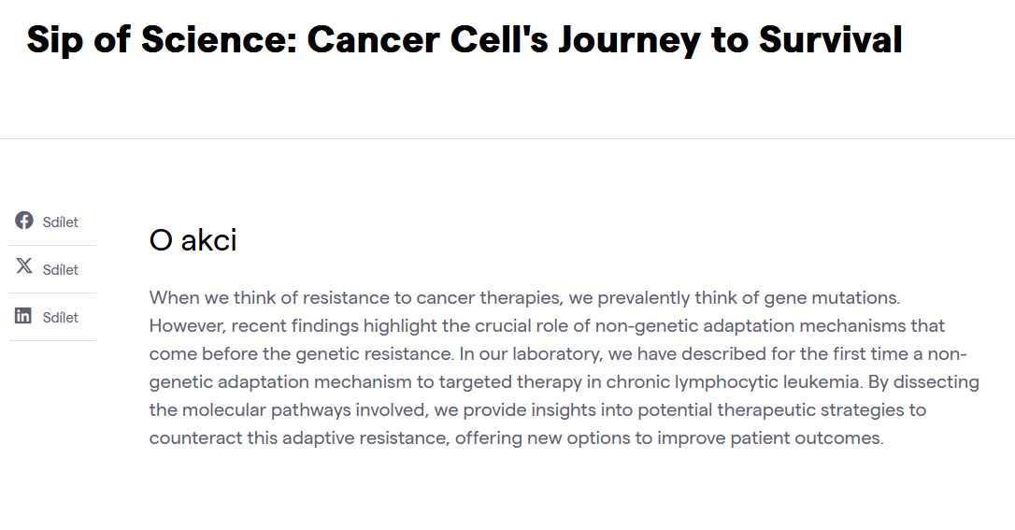

2. 4., 15:30, CEITEC atrium

Slide 25
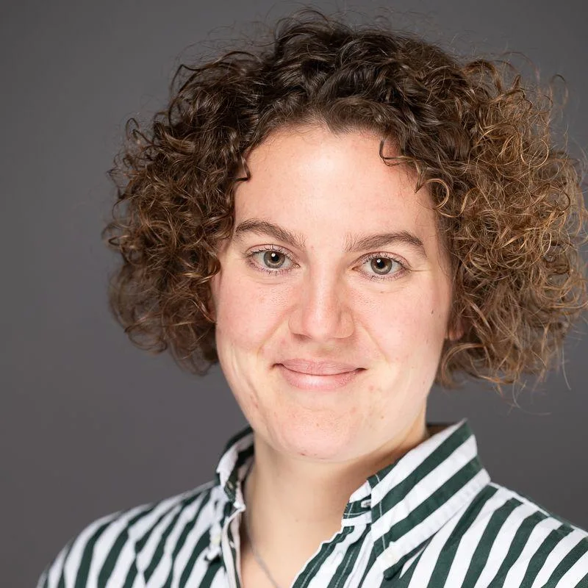
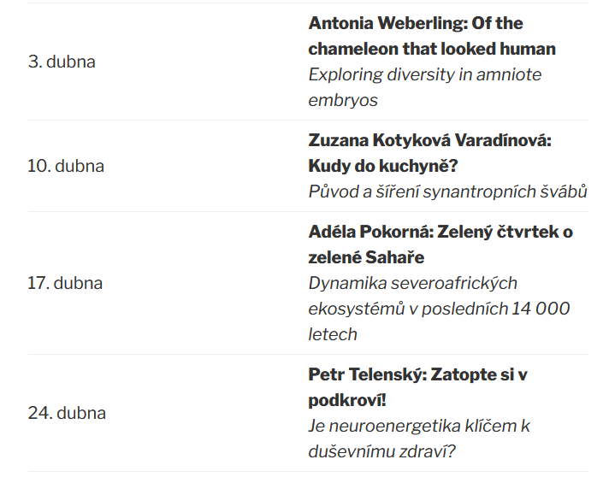

Slide 26
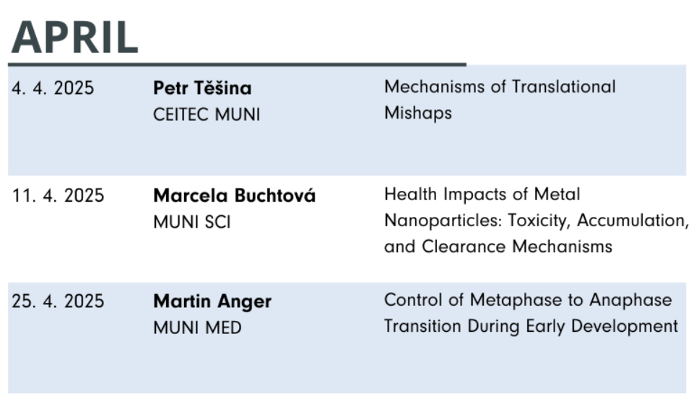
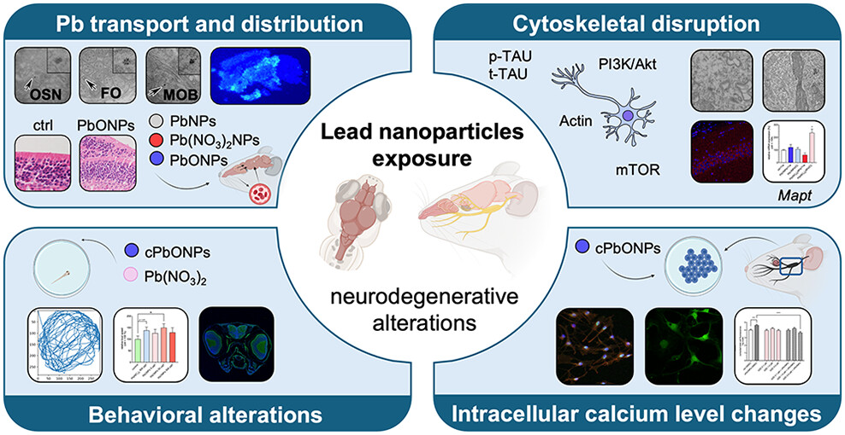
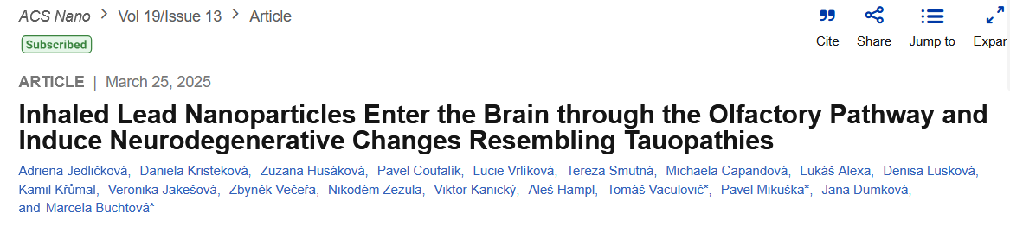

Slide 27
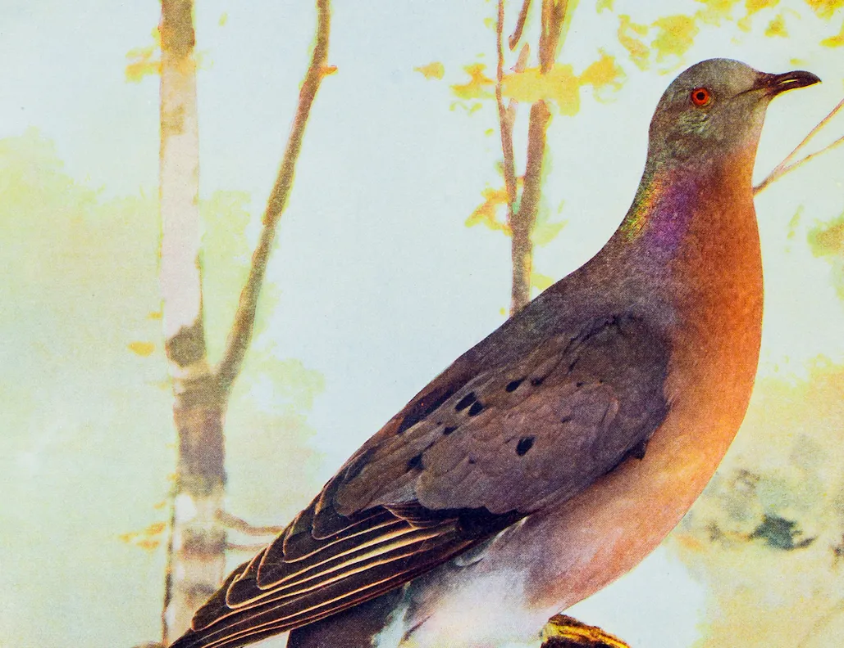
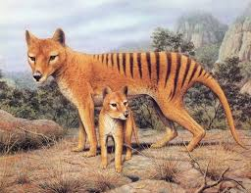





Slide 28





Web Colossal - DeExtinction
24 mutací = deextinkce?
BBC článek

Slide 29






Slide 31


Odkaz

